Slide 1




Toán 4
Quy đồng mẫu số các phân số
(tiếp theo)
Quy đồng mẫu số các phân số
(tiếp theo)

Slide 2






Khám phá
Khởi động
Luyện tập
Các bạn hãy cùng chúng tớ ghé thăm các địa điểm trên nhé!

Slide 3





Khởi động
Chúng ta hãy cùng khám phá nông trại thôi nào!

Slide 4











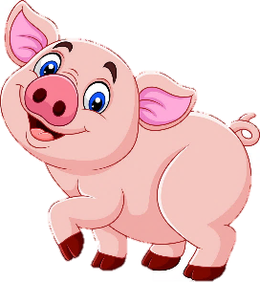



Slide 5


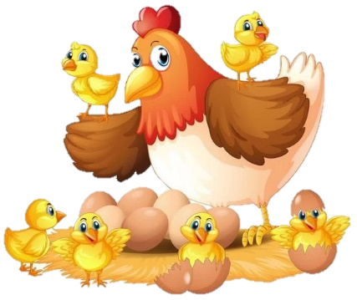

Khi quy đồng mẫu số hai phân số
ta làm như thế nào?
Lấy tử số và mẫu số của phân số thứ nhất nhân với mẫu số của phân số thứ hai.
Lấy tử số và mẫu số của phân số thứ hai nhân với mẫu số của phân số thứ nhất.

Slide 6

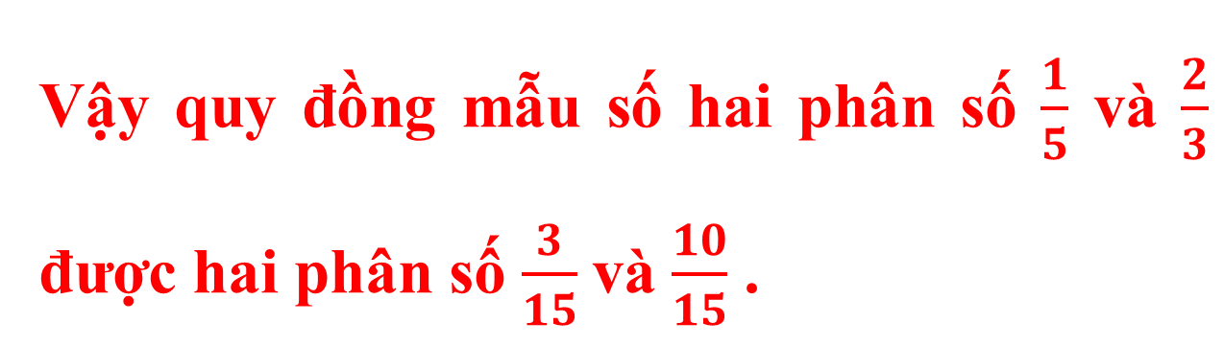
Quy đồng mẫu số hai phân số sau:
1
2
và
5
3
1
1
x
3
2
2
x
5
10
3
=
=
=
=
5
5
x
3
15
3
3
x
5
15
Vậy quy đồng mẫu số hai phân số $\frac{1}{5}$ và $\frac{2}{3}$ được hai phân số $\frac{3}{15}$và $\frac{10}{15}$ .
Notes:
Thầy cô kick vào biểu tượng góc trái để trở về

Slide 7

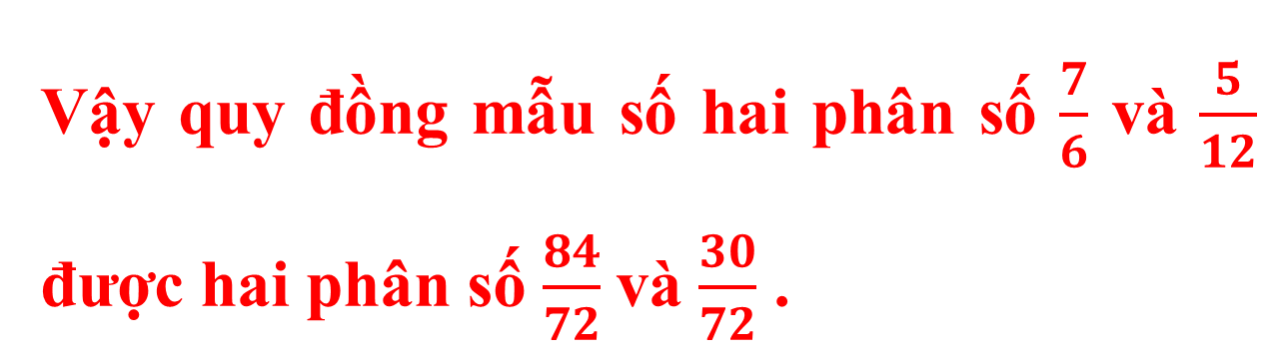
Quy đồng mẫu số hai phân số sau:
7
5
và
6
12
7
7
×
12
84
5
5
×
6
30
=
=
=
=
6
6
×
12
72
12
12
×
6
72
Vậy quy đồng mẫu số hai phân số $\frac{7}{6}$ và $\frac{5}{12}$ được hai phân số $\frac{84}{72}$và $\frac{30}{72}$ .
Notes:
Thầy cô kick vào biểu tượng góc trái để trở về

Slide 8
Chơi vui quá, chúng ta đi tiếp thôi…

Slide 9

Khám phá
Đến nơi rồi, chúng mình cùng khám những điều thú vị nơi đây nhé!

Slide 10



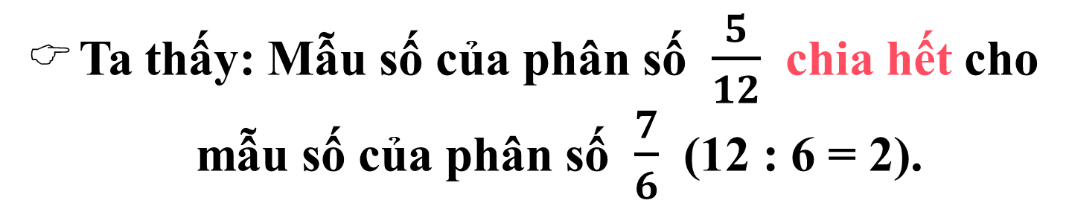
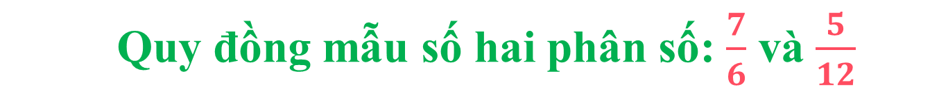
Ví dụ:
Quy đồng mẫu số hai phân số: $\frac{7}{6}$ và $\frac{5}{12}$
Ta thấy: Mẫu số của phân số $\frac{5}{12}$ chia hết cho mẫu số của phân số $\frac{7}{6}$ (12 : 6 = 2).

Slide 11

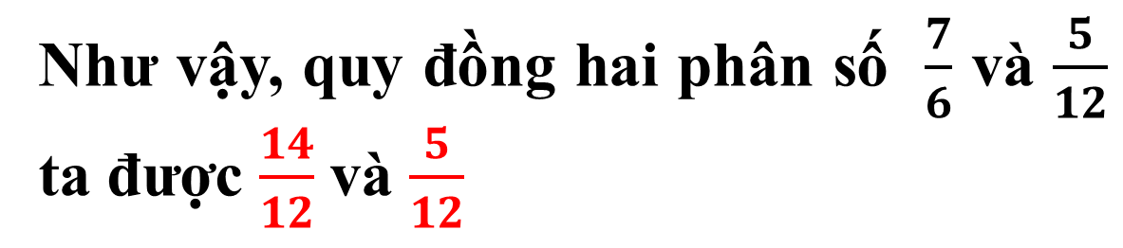
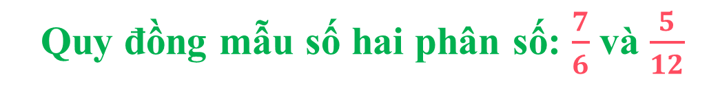
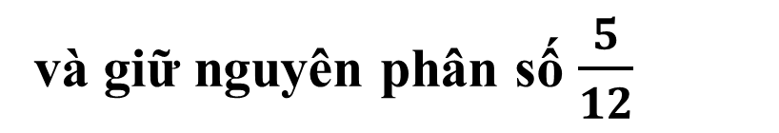


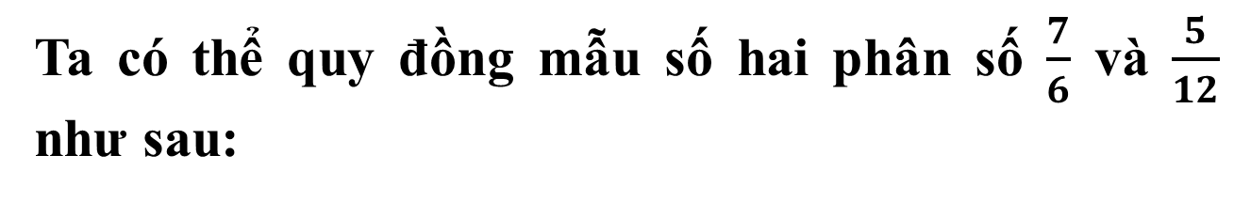
Quy đồng mẫu số hai phân số: $\frac{7}{6}$ và $\frac{5}{12}$
Ví dụ:
Ta có thể quy đồng mẫu số hai phân số $\frac{7}{6}$ và $\frac{5}{12}$ như sau:
và giữ nguyên phân số $\frac{5}{12}$
$$\frac{7}{6}$$
$$\frac{7x 2}{6x 2}$$
$$\frac{14}{12}$$
=
=
Như vậy, quy đồng hai phân số $\frac{7}{6}$ và $\frac{5}{12}$ ta được $\frac{14}{12}$ và $\frac{5}{12}$

Slide 12



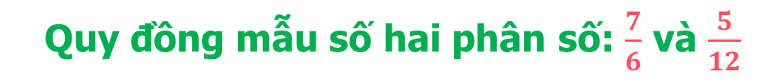

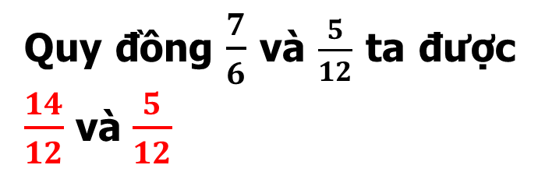
Quy đồng mẫu số hai phân số: $\frac{7}{6}$ và $\frac{5}{12}$
Ví dụ:
MSC: 12
Khi quy đồng mẫu số hai phân số, trong đó mẫu số của một trong hai phân số là mẫu số chung (MSC) ta làm như sau:
12: 6 = 2
$$\frac{7}{6}$$
$$\frac{7x 2}{6x 2}$$
$$\frac{14}{12} ;$$
=
=
- Xác định MSC.
giữ nguyên $\frac{5}{12};$
- Tìm thương của MSC và mẫu số của phân số kia.
Quy đồng $\frac{7}{6}$ và $\frac{5}{12}$ ta được $\frac{14}{12}$ và $\frac{5}{12}$
- Lấy thương tìm được nhân với tử số và mẫu số của phân số kia. Giữ nguyên phân số có MSC.

Slide 13
Hãy xem ai về nhà nhanh hơn bằng cách làm đúng các bài tập bạn nhé!
Luyện tập

Slide 14



Bài 1: Quy đồng mẫu số các phân số
4
11
b
)
và
10
20
7
2
9
16
a
)
và
c
)
và
9
3
25
75

Slide 15





Bài 1: Quy đồng mẫu số các phân số
$$\frac{2}{3}$$
$$\frac{2 x 3}{3 x 3}$$
$$\frac{6}{9} ;$$
=
=
7
2
a
)
và
$$\frac{7}{9}$$
và giữ nguyên phân số
9
3
Vậy quy đồng hai phân số $\frac{7}{9}$ và $\frac{2}{3}$ ta được $\frac{7}{9}$ và $\frac{6}{9}$

Slide 16

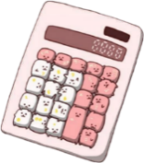




Bài 1: Quy đồng mẫu số các phân số
$$\frac{4}{10}$$
$$\frac{4 x 2}{10 x 3}$$
$$\frac{8}{20} ;$$
=
=
4
11
b
)
và
$$\frac{11}{20}$$
10
20
và giữ nguyên phân số
Vậy quy đồng hai phân số $\frac{4}{10}$ và $\frac{11}{20}$ ta được $\frac{8}{20}$ và $\frac{11}{20}$

Slide 17






Bài 1: Quy đồng mẫu số các phân số
$$\frac{9}{25}$$
$$\frac{9 x 3}{25 x 3}$$
$$\frac{27}{75} ;$$
=
=
9
16
c
)
và
25
75
$$\frac{16}{75}$$
và giữ nguyên phân số
Vậy quy đồng hai phân số $\frac{9}{25}$ và $\frac{16}{75}$ ta được $\frac{27}{25}$ và $\frac{16}{75}$

Slide 18



Bài 2: Quy đồng mẫu số các phân số
4
5
3
19
a
)
và
b
)
và
7
12
8
24
21
7
c
)
và
22
11

Slide 19










4
5
a
)
và
7
12
$$\frac{4 }{7}$$
$$\frac{4 x 12}{7 x 12}$$
$$\frac{48}{84} ;$$
$$\frac{5}{12}$$
$$\frac{5 x 7}{12 x 7}$$
$$\frac{35}{84} ;$$
=
=
=
=
Vậy quy đồng hai phân số $\frac{4}{7}$ và $\frac{5}{12}$ ta được $\frac{48}{84}$ và $\frac{35}{84}$

Slide 20






3
19
b
)
và
8
24
$$\frac{3}{8}$$
$$\frac{3 x 3}{8 x 3}$$
$$\frac{9}{24} ;$$
$$\frac{19}{24} ;$$
=
=
và giữ nguyên phân số
Vậy quy đồng hai phân số $\frac{3}{8}$ và $\frac{19}{24}$ ta được $\frac{9}{24}$ và $\frac{19}{24}$

Slide 21




21
7
c
)
và
22
11
$$\frac{7}{11}$$
$$\frac{7 x 2}{11 x 2}$$
$$\frac{14}{22} ;$$
$$\frac{21}{22} ;$$
=
=
và giữ nguyên phân số
Vậy quy đồng hai phân số $\frac{21}{22}$ và $\frac{14}{22}$ ta được $\frac{21}{22}$ và $\frac{14}{22}$

Slide 22
Dặn dò:
Hoàn thành bài tập 2 vào vở
Xem trước bài tiếp theo: Luyện tập.

